Slide 2
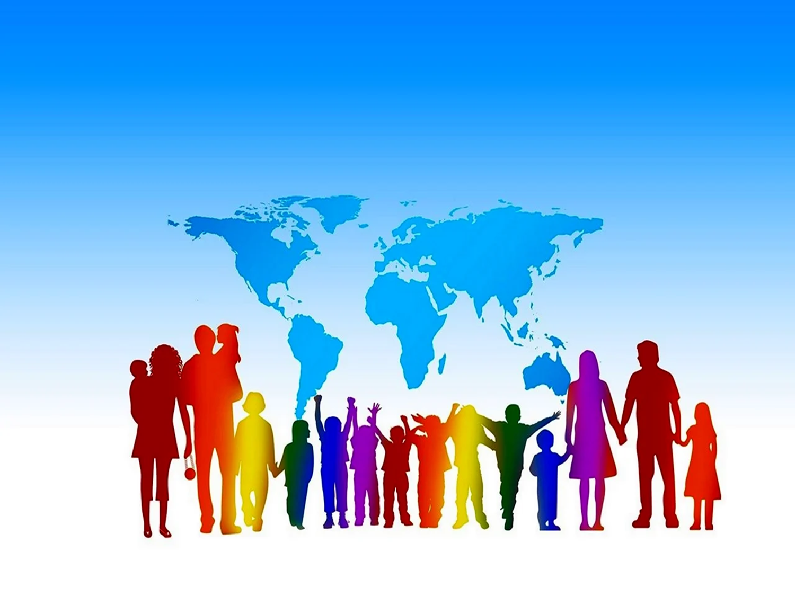

Slide 3
16 листопада дуже незвичайне, але дуже важливе для людства свято — Міжнародний день толерантності. Це відбувається у зв’язку з тим, що 16 листопада 1995 року організація ЮНЕСКО затвердила офіційний текст «Декларації принципів толерантності», тому члени ООН вирішили заснувати таке свято.
На жаль, останнє десятиліття принесло людству багато зла, агресії та випадків нетерпимості по відношенню до представників інших релігій, інших рас, інших держав. Цей день нагадує всім нам про те, що насильство, тероризм, етнічне та релігійне переслідування — це ті явища, яким не повинно бути місця в 21 столітті. Широкомасштабний геноцид повинен змусити кожну людину замислитись над своїми особистими вчинками, оскільки толерантність потрібно проявляти не тільки на рівні держав та націй, а й на рівні спілкування між близькими людьми.

Slide 9
Толерантність — це мистецтво жити з іншими людьми та з іншими ідеями.
Кофі Аннан

